Slide 1
Региональный дистанционный конкурс по физике «Истина где-то рядом» Номинация :презентация «Гармония физики и природы» Гармония физики и природы
Выполнила Орлова Мария
ученица 10 класса МОУ СОШ с. Даниловка
Аткарского р-на Саратовской обл.
Руководитель: Москаленко Ирина Анатольевна – учитель физики

Slide 2
Человек живет в мире природы. И все, что нас окружает, — воздух, деревья, река, солнце — это различные объекты природы. С объектами природы постоянно происходят изменения, которые называются природными явлениями. С древних времен люди пытались понять: как и почему происходят различные явления? Физика – одна из наук, изучающих природу . Объекты природы, которые участвуют в природном явлении и изучаются физикой, называются физическими телами, а природные явления, происходящие с ними, называются физическими явлениями.
В живой природе можно найти все физические явления:
Наблюдая и изучая явления, происходящие в природе, люди нашли им применение в своей жизни. Наблюдая за полетом птиц , люди сконструировали самолет. Наблюдая за плавающим деревом, человек научился строить корабли, покорил моря и океаны. Изучив способ передвижения медузы, ученые придумали ракетный двигатель . Наблюдая за молнией, ученые открыли электричество, без которого сегодня люди не могут жить и работать.
Приведем примеры физических явлений, наблюдаемых в природе.

Slide 3
Механические явления - явления , которые связаны с движением тел. Физика не только рассматривает и описывает движение, но и объясняет причины, по которым тело начинает или прекращает движение, движется или покоится. Примером таких явлений в природе является движение волн на море или снегопад

Slide 4
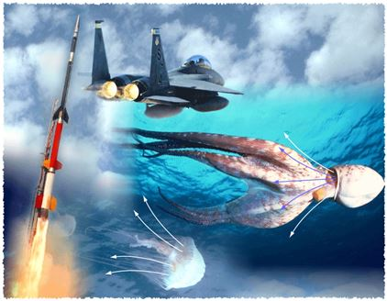
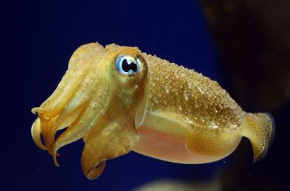
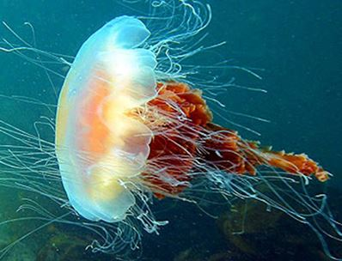
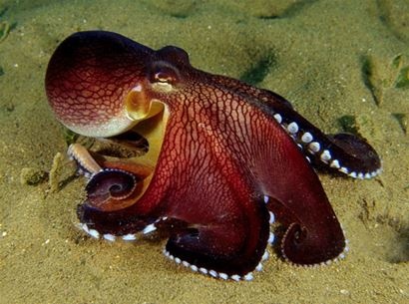
Законы Ньютона позволяют объяснить очень важное механическое явление -реактивное движение. Так называют движение тела, возникающее при отделении от него с какой-либо скоростью некоторой его части.
По принципу реактивного движения передвигаются некоторые представители животного мира, например кальмары и осьминоги. Периодически выбрасывая вбираемую в себя воду, они способны развивать скорость до 60-70 км/ч. Аналогичным образом перемещаются медузы, каракатицы и некоторые другие животные.

Slide 5
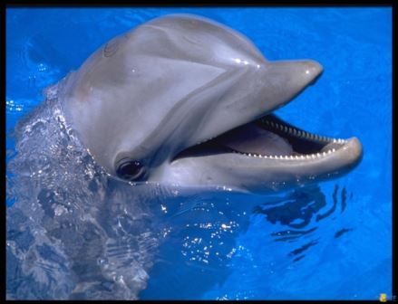
ЗВУКОВЫЕ ЯВЛЕНИЯ
Звуковые явления – это явления, связанные с возникновением звука, его распространением, восприятием и воздействи ем.
Эхо — звуковое явление, состоящее в том, что звук от источника доходит до какого-то препятствия, отражается от него и возвращается к месту, где он возник.
Язык звуков дельфинов — звуковая сигнализация, выраженная в виде звуковых импульсов и ультразвука. Примерами таких звуков могут быть: щебет, жужжание, визги, скрежет, щёлканье, чмоканье, скрипы, хлопки, писк, рёв, вопли, крики, кваканье, свисты.

Slide 6
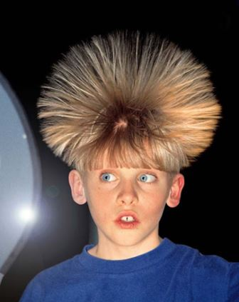
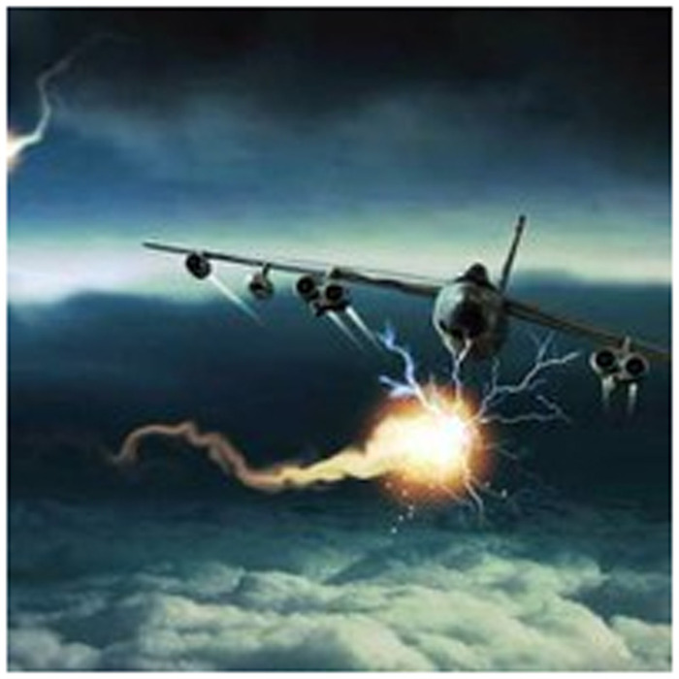
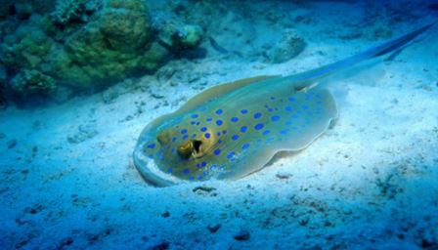
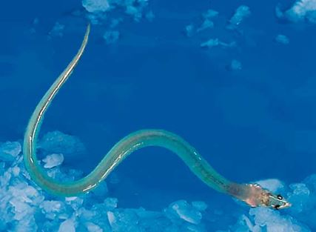
ЭЛЕКТРИЧЕСКИЕ ЯВЛЕНИЯ – явления, обусловленные существованием, взаимодействием и движением электрических зарядов
Молния это- электрический разряд в газовой среде при напряжении в несколько сотен миллионов вольт и расстоянии между электродами в несколько километров.
Статическое электричество
Некоторые животные используют электрические разряды для защиты или охоты.

Slide 7
МАГНИТНЫЕ ЯВЛЕНИЯ
Магнитное взаимодействие играет важную роль в процессах, протекающих во Вселенной. Одним из магнитных явления являются магнитные бури. Они вызываются поступлением в окрестности Земли возмущённых потоков солнечного ветра и их взаимодействием с магнитосферой Земли.

Slide 8
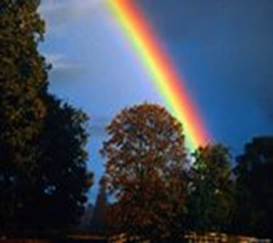
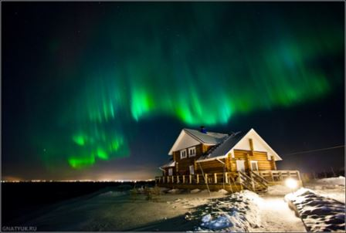
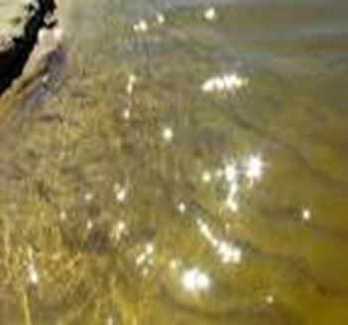
ОПТИЧЕСКИЕ ЯВЛЕНИЯ
В центре внимания оптических явлений находится оптическое излучение ( свет), распространение и явления, наблюдаемые при взаимодействии света и вещества. Возникают эти явления при прохождении света через атмосферу
заря
солнечные зайчики
радуга
северное сияние

Slide 9
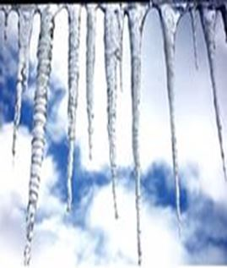
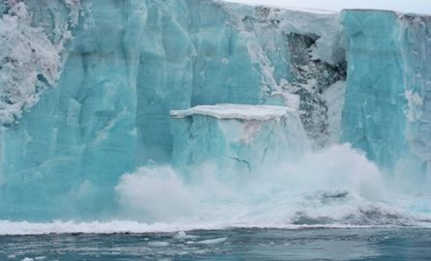
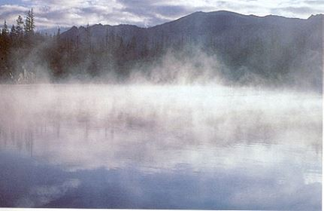
ТЕПЛОВЫЕ ЯВЛЕНИЯ
сосульки
таяние ледников
испарение
туман
Всё, что происходит в природе, так или иначе связано с теплотой. Меняется температура окружающей среды, каждое тело имеет свою температуру. Солнце отдаёт своё тепло нашей планете, тают сосульки и образуется туман -всё это тепловые явления.

Slide 10
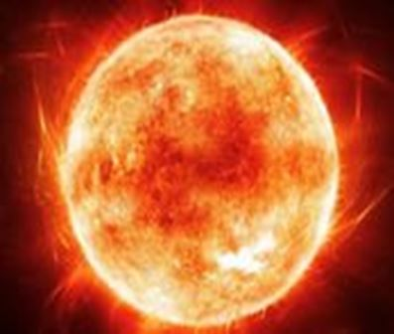
АТОМНЫЕ ЯВЛЕНИЯ - это явления, возникающие при изменении внутреннего строения вещества физических тел (свечение Солнца и звезд, атомный взрыв).

Slide 11
Природа многообразна и интересна. Если мы научимся понимать её, находить связи с другими науками и применять знания в повседневной жизни, то очень многому сможем научиться у неё.
Удивляйся, удивляйся
Небу, грому и дождю,
Червяку и бегемоту,
Звёздам, снегу и коту!
Удивляйся и влюбляйся
В мир, подобный хрусталю.
Хрупкий он, нужна забота
Горам, морю и цветку.
Жизнь люби и удивляйся-
Интересное кругом!
Человеком оставайся,
И добро войдёт в твой дом!

Slide 12
Список литературы
Тарасов Л. В., Физика в природе. М. Вербум - М., 2002 г.
Сёмке А. И. Физика и Живая природа
Сайты: t​t​p​:​/​/​w​w​w​.​v​i​x​r​i​.​r​u​/​d​/​T​a​r​a​s​o​v​%​2​0​L​.​V​.​%​2​0​%​2​0​_​F​i​z​i​k​a​%​2​0​v​%​2​0​p​r​i​r​o​d​e​.​p​d​f
www.aiportal.ru ru.wikipedia.org
http://www.prosv.ru/ebooks/Gumaev_Fizika_9-10kl/1.html

